Slide 1
Trakų r. Lentvario Motiejaus Šimelionio gimnazija
Integruotas dorinio ugdymo, šokio ir rusų kalbos projektas
Aristokratiško tambūrino estetika
Darbą atliko: Simonas Čalka, Rejus Vasiljevas, Dominyk Zakševskij Danielis Markevičius, Mantas Kvetkovskis

Slide 2
ARISTOKRATIJA (sen. gr. ἀριστοκρατία = aristokratia – „geriausiųjų valdžia“) – paveldima valdžios forma, kai valdo kilmingųjų (bajorų) giminių atstovai, dažniausiai – vienas monarchas, rečiau – būdavo aristokratų demokratija (kai valdydavo iš aristokratų tarpo renkami žmonės). Aristokratija motyvuojama tuo, kad visuomenės dauguma esanti politiškai nevisavertė, todėl ją turi valdyti elitas. Žodis aristokratija taip pat reiškia visų aristokratų visumą. Aristokratais vadinama tituluotoji bajorija, įskaitant karalius. Daugelyje šalių aristokratija sudarė savo hierarchiją, kurią nusako aristokratų turimi titulai.
АРИСТОКРАТИЯ
(от греч. ', букв.— власть лучших, знатнейших), 1) форма правления, при которой гос. власть принадлежит привилегированному знатному меньшинству. Как форма правления А. противостоит монархии и демократии. «Монархия — как власть одного, республика — как отсутствие какой-либо невыборной власти; аристократия — как власть небольшого сравнительно меньшинства, демократия — как власть народа...
- форма государственного правления при которой власть принадлежит представителям родовой знати; высшее сословие, привилегированный класс или слой общества.

Slide 3
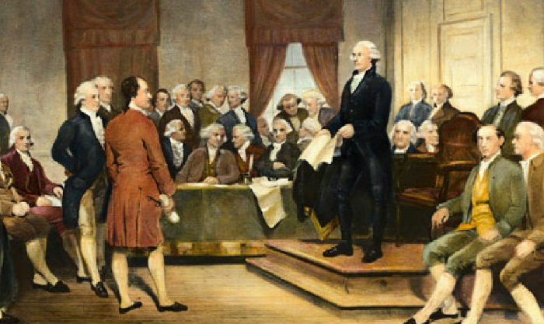
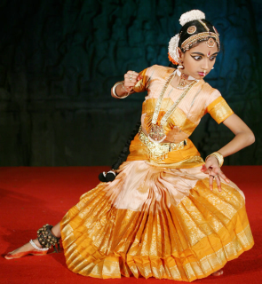
ЭСТЕ́ТИКА
Философское учение об искусстве как особом виде общественной идеологии, посвящённое исследованию идейной сущности и форм прекрасного в художественном творчестве, в природе и в жизни. Система взглядов на искусство, которой придерживается кто-нибудь.
Слово «эстетика» произошло от греческого αἰσθητικός (означающее чувственность, разумное чувствование, нечто относящееся к чувственному восприятию), которое, в свою очередь, произошло от αἰσθάνομαι (означавшее «я воспринимаю, чувствую, ощущаю»).
Термин «эстетика» был введён и обрёл своё нынешнее значение немецким философом Александром Баумгартеном в его диссертации «Mediationes philosophicae de nonnullis ad poema pertinentibus» в 1735 году. Однако его более позднее определение в «Эстетике» (1750 г.) считается первым определением, которое относится и к современной эстетике.
ESTETIKA
(gr. αισθητική – „jutiminis“): Filosofijos šaka, tirianti grožį ir meną, grožio, meno dėsnius ir harmoniją; sudaro metodologinį pagrindą meno šakoms tirti; grožio kriterijų taikymas ir laikymasis. Estetika nagrinėja bendrą grožio paskirtį ir jo raiškos formas menuose, gamtoje, taip pat grožio poveikį asmeniui. Be pačios menų teorijos, estetikoje nagrinėjami estetinio sprendimo bei estetinės jausenos ir išgyvenimo klausimai. Estetika nagrinėja visas meno kryptis: muziką, dailę, literatūrą, architektūrą, choreografiją ir kt. Savarankiška filosofijos mokslo disciplina estetika tapo tik XVIII amžiuje, vokiečių filosofinėje mintyje. Pirmasis estetikos terminą dabartine prasme pavartojo Aleksandras Baumgartenas (Alexander Baumgarten, 1714–1762).

Slide 4
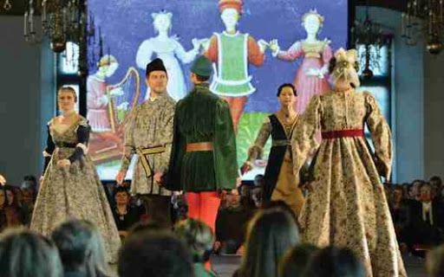
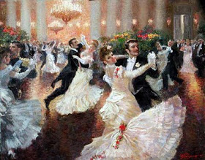
ТАНЕЦ
ритмичное движение тела, которое производится, как правило, под музыку в пределах ограниченного пространства, с целью выражения идеи или эмоции , высвобождения энергии или просто с целью получения восторга от самого движения.
Танец в любом проявлении является мощным импульсом чувств и эмоций, но искусство танца является — это то, как этот импульс направляется искусными исполнителями в нечто интенсивное и выразительное, что может радовать зрителей , которые не чувствуют ни малейшего желания танцевать сами. Эти две концепции танца (танец в качестве мощного импульса и танец в виде хореографии) практикуется фактически любым профессионалом . В танце связь между этими двумя понятиями сильнее , чем в некоторых других видах искусства, и ни одно из них не может существовать без другого.
ŠOKIS
scenos meno, pramogų industrijos ar socialinio susibūrimo forma, kur išraiškai pasitelkiami kūno judesiai, tradiciškai ritmiški muzikai. Šokio apibrėžimas yra reliatyvus, priklausomai nuo socialinių, kultūrinių, estetinių bei moralinių visuomenės pažiūrų. Bendriausiu atveju egzistuoja dvi šokio rūšys – sceninis šokis bei socialinis šokis. Sceninis šokis yra meno forma, atliekama publikai. Socialinis šokis yra skirtas ne publikos, o šokėjų pasitenkinimui ir dažniausiai šokamas ne dėl meninių, bet dėl socialinių tikslų. Šiais laikais du terminai gali persipinti tarpusavyje dėl galimo itin plataus sceninio (meninio) šokio apibrėžimo.

Slide 5
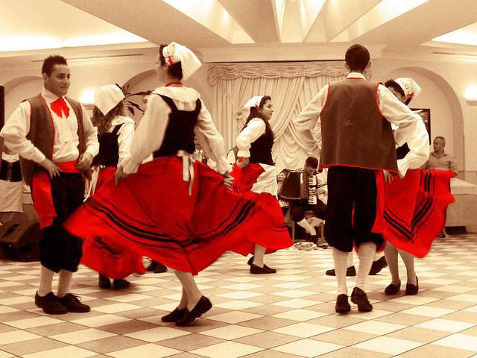
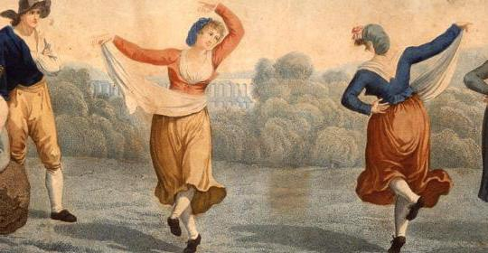
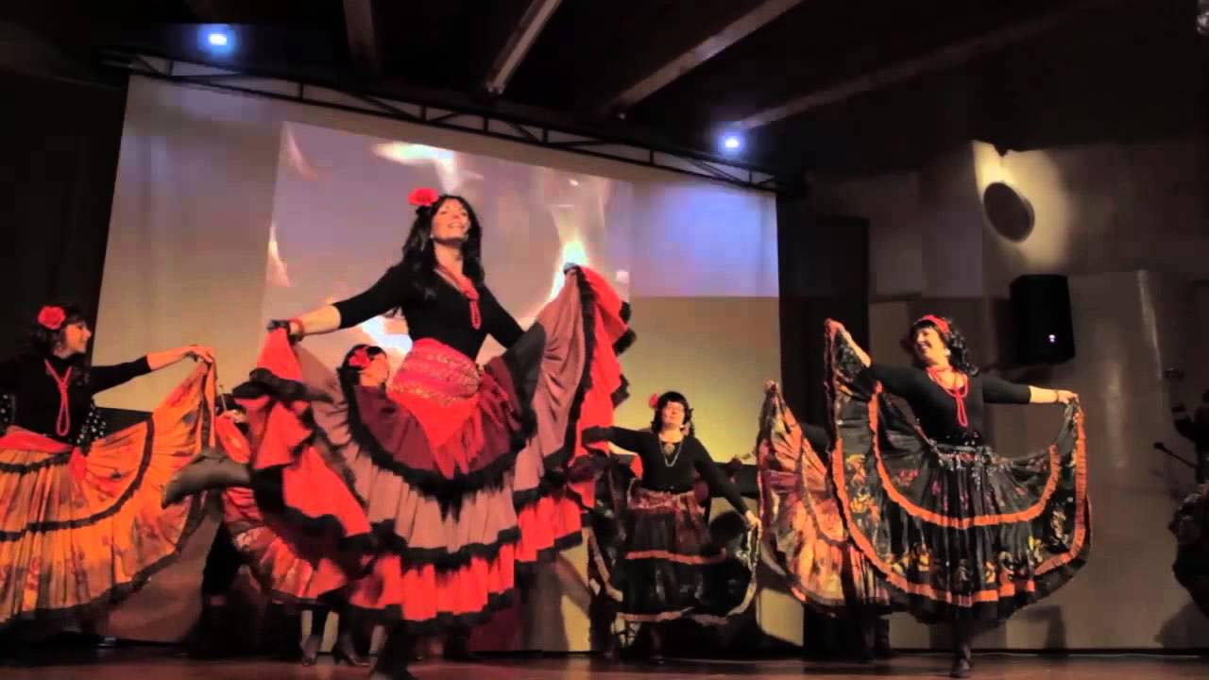
БУБЕН
Это древний французский танец, который возник в Провансе, Франция. Название танца происходит от французского слова тамбур Считается, что этот танец впервые упоминается в 1080 году.
Это живой и веселый танец, подходящий для всех праздничных случаев и популярный даже в наши дни.
TAMBŪRINAS
Tai senovinis prancūzų šokis, kilęs iš Provanso, Prancūzijos.
Šokio pavadinimas kiles iš prancūziško žodžio tambour – būgnas.
Manoma, kad šis šokis buvo pirma karta paminėtas 1080 metais.
Tai gyvybingas ir nuotaikingas šokis, tinkantis visoms šventinėms progoms ir yra populiarus net šiomis dienomis.
https://www.youtube.com/watch?v=QPnmGOev79w

Slide 6
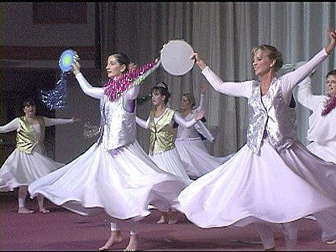
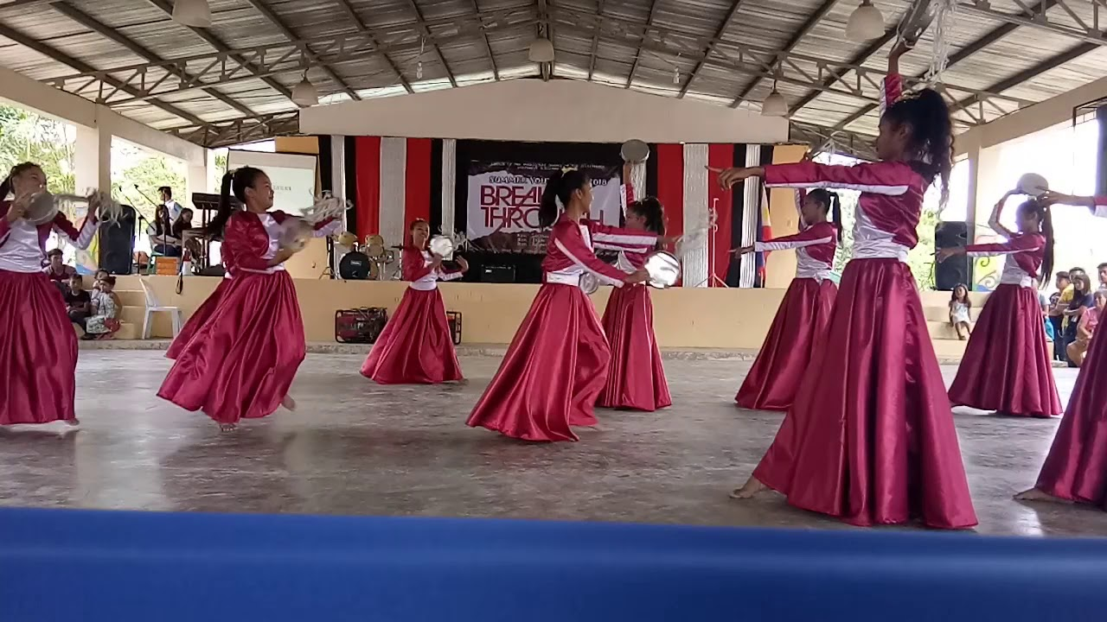
https://www.youtube.com/watch?v=QPnmGOev79w

Slide 7
NAUDOTOS LITERATŪROS ŠALTINIAI :
https://lt.wikipedia.org/wiki/Aristokratija
https://lt.wikipedia.org/wiki/Estetika
https://lt.wikipedia.org/wiki/%C5%A0okis
https://en.wikipedia.org/wiki/Tambourin
https://www.vle.lt/Straipsnis/tamburinas-106020
https://www.youtube.com/watch?v=xjps5RUKCeM

